Slide 1
Мини проект на тема: „Планиране на сайт и Анализ на конкуренцията“
Онлайн Сладкарница
Натали Арабаджийска, Фак. номер - 106602

Slide 2
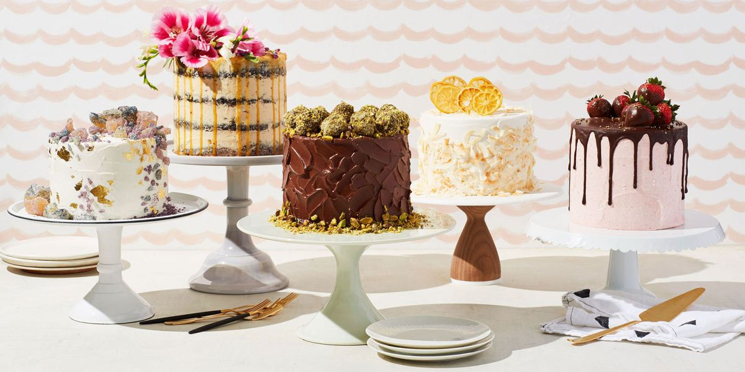
Предназначение и цели
Запознаване на потребителя с разични видове десерти, торти и печива
Лесен процес на поръчване, персонализиране и доставка до адрес
Увеличаване на посещаемостта на физическата сладкарница
По-голямо присъствие в интернет пространството

Slide 3
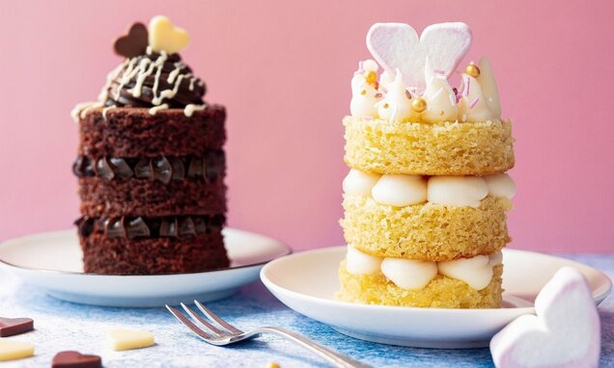
Целева аудитория
Хора с афинитет към бутикови торти, уникални вкусови комбинации и ексклузивни предложения
Майки с деца между 1 и 12 години
Сгодени двойки
Малки и големи семейства

Slide 4
Съдържание
Ясни и точни изречения
Категории за всеки вид десерт
Възможност за избиране на различни вкусове
Всеки продукт да бъде придружен със снимки
Кошница със списък на желаните продукти
Възможни дати и час за доставка
Възможност за взимане от физическия магазин
Код за отстъпка

Slide 5
Структура на сайта
Категории:
Бутикови торти
Пайове и тартове
Печива
Кремове
Веган
Други десерти
За нас
Контакти
Доставка
Общи условия и Поверителност

Slide 6
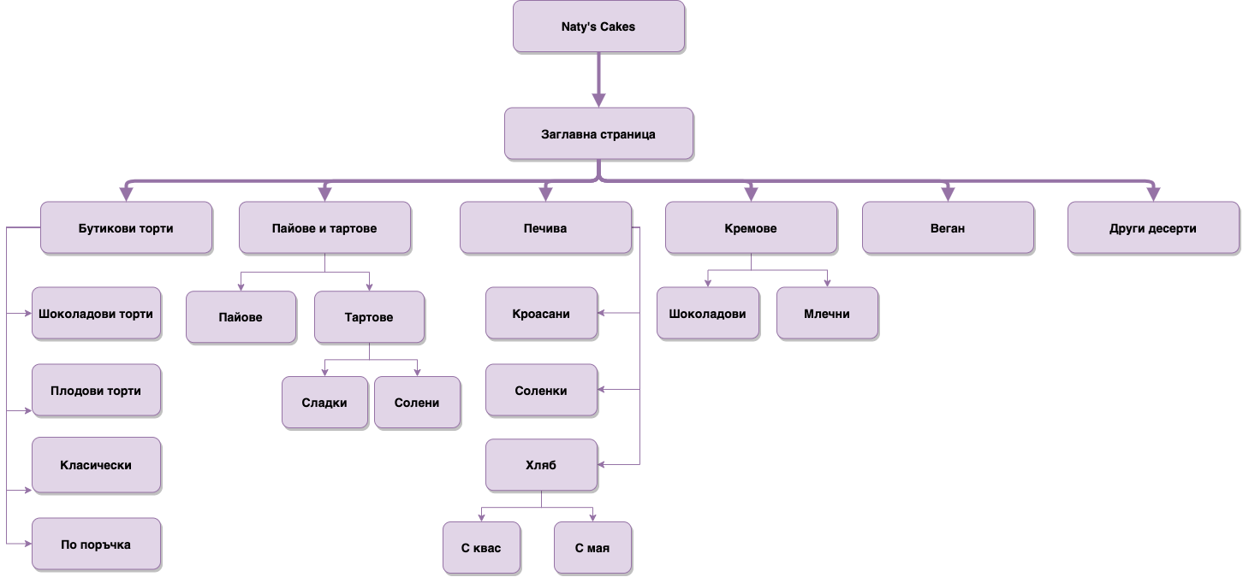
Примерна схема на сайта

Slide 7
Избор на име и домейн
Име на сладкарница – Naty‘s Cakes
Домейн – natyscakes
Разширение - .bg
www.natyscakes.bg

Slide 8




Най-големите конкуренти

Slide 9
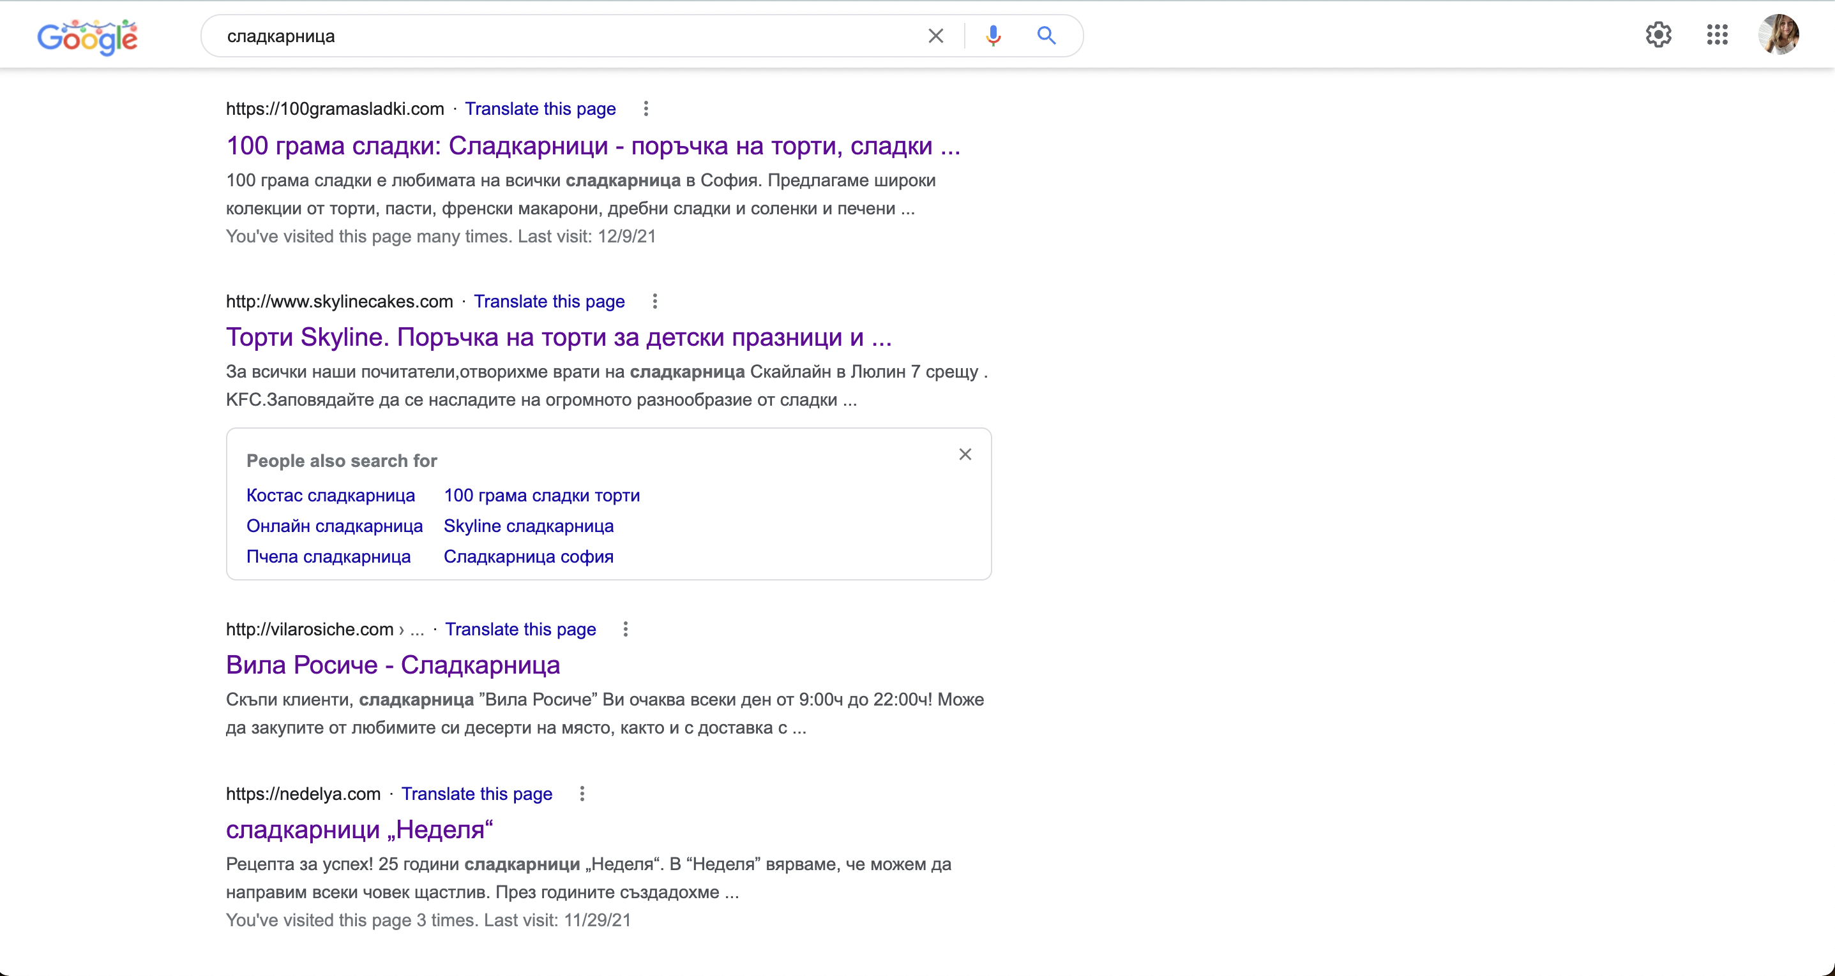

Slide 10
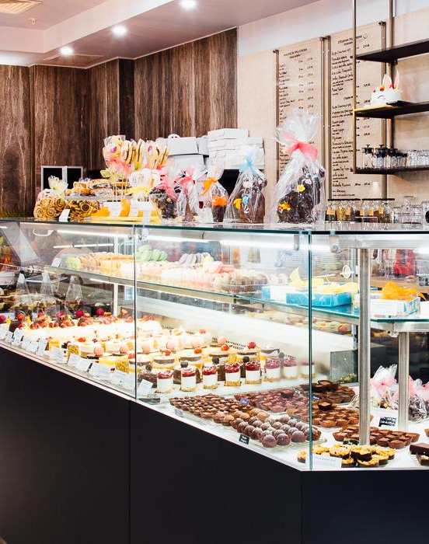
100 грама сладки
Предимства
Голяма и известна сладкарница
Добра реклама не само в интернет пространството
Средни цени за пазара
Красиви и живописни снимки на всеки продукт
Responsive design
Използват най-разпространените социални мрежи – Facebook и Instagram

Slide 11
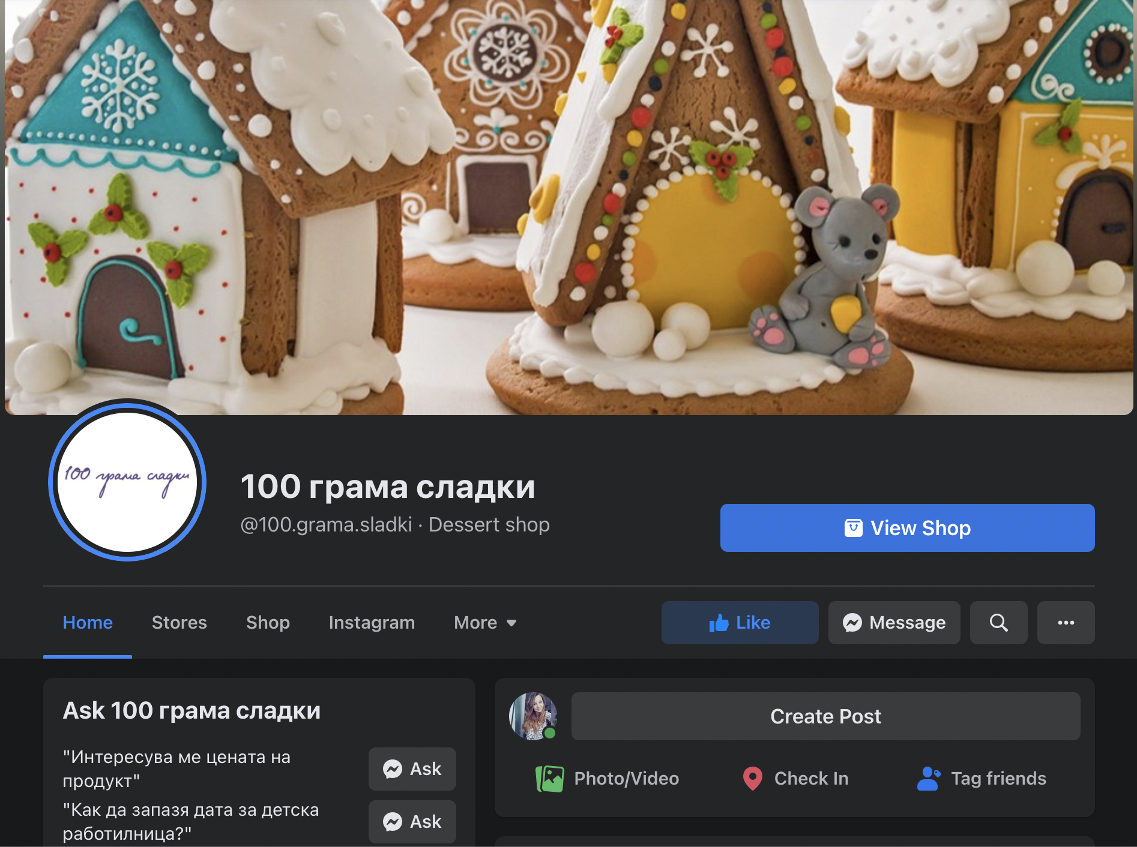
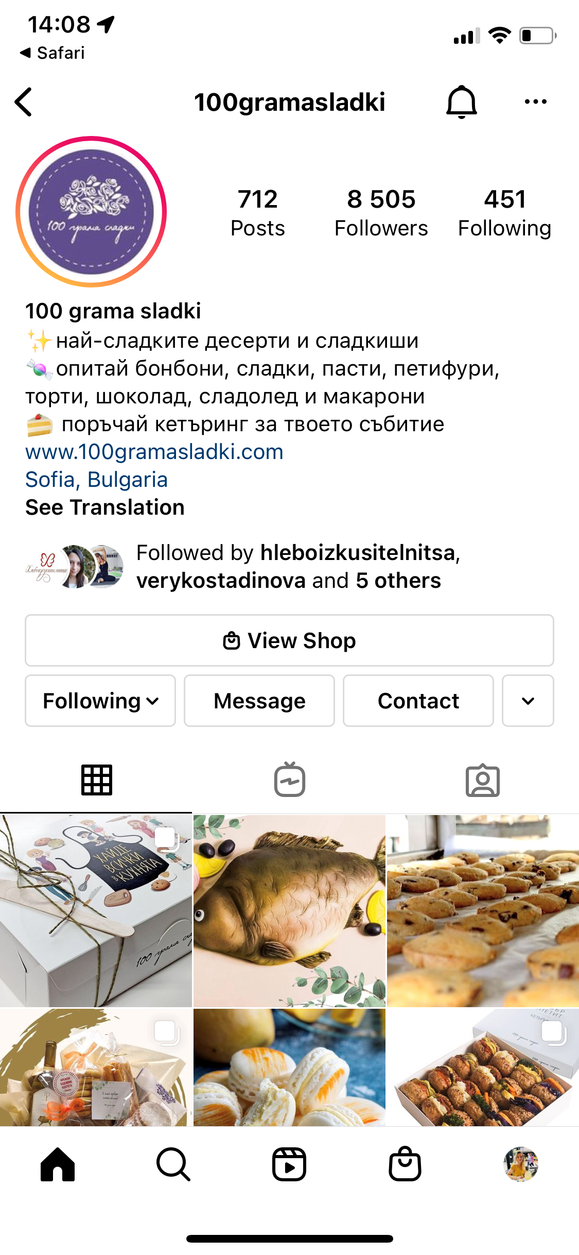

Slide 12
100 грама сладки
Недостатъци
Масово производство
Високи цени за доставка
Дълъг срок за изпълнение на индивидуални поръчки
Еднообразие във вкусовете
Недостатъчна активност в социалните мрежи

Slide 13
100 грама сладки
Домейн
https://100gramasladki.com/

Slide 14
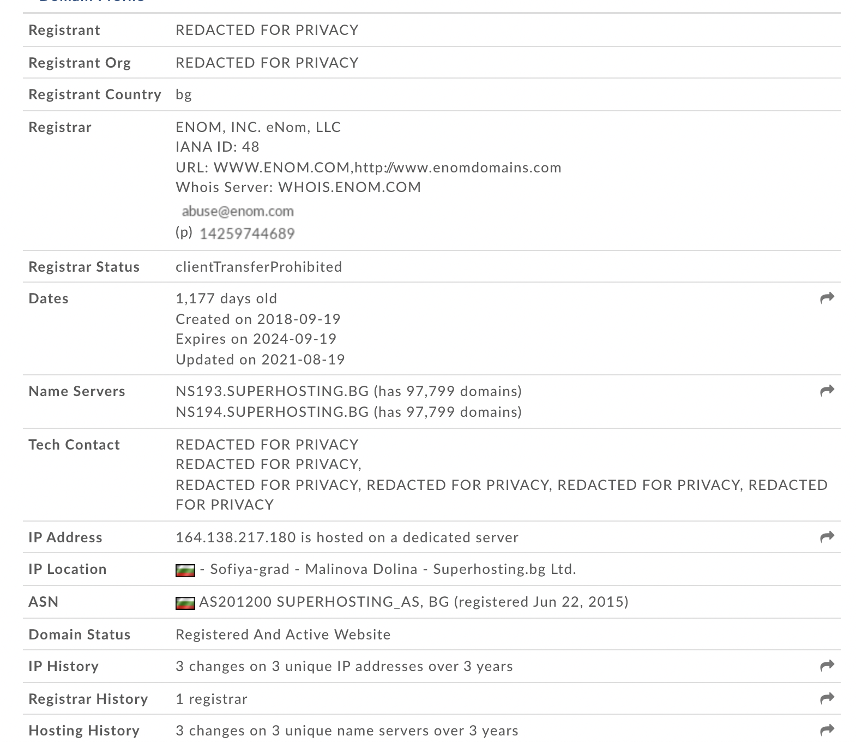
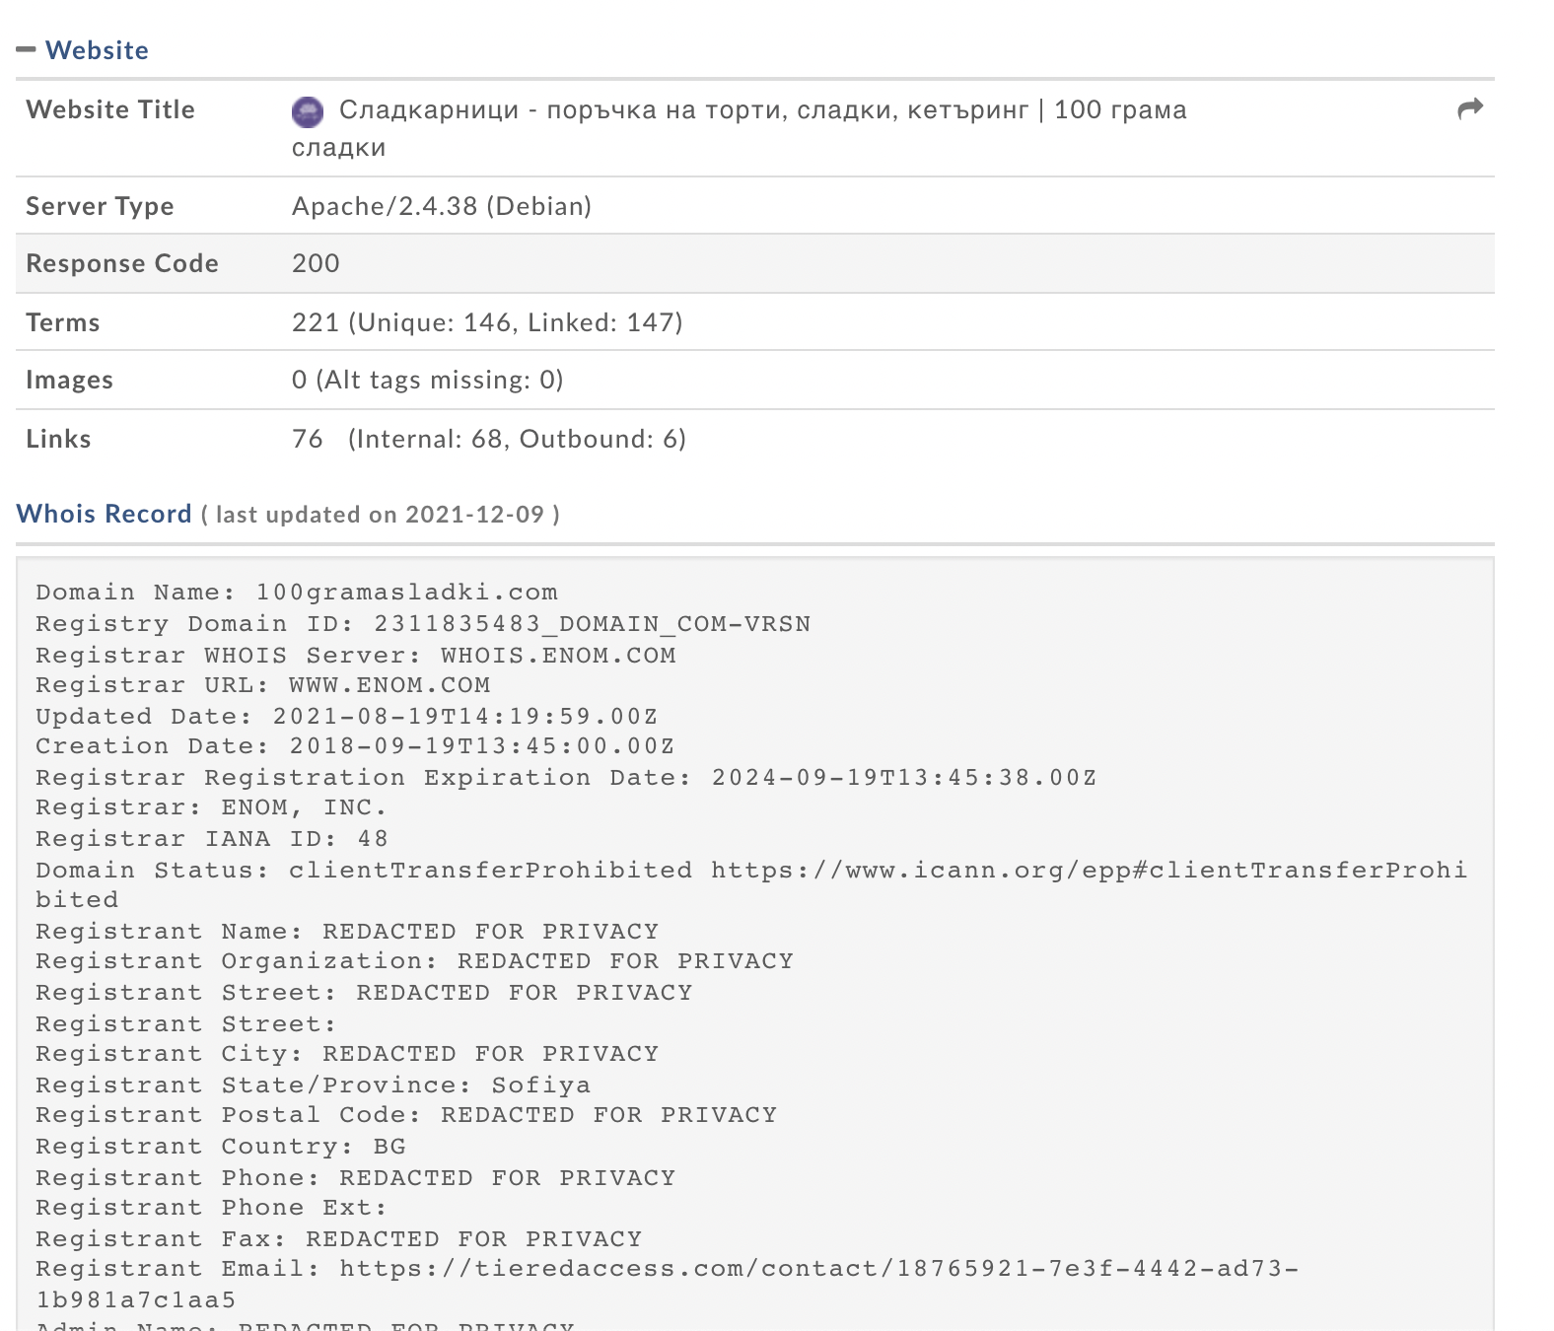
100 грама сладки
Домейн
https://100gramasladki.com/

Slide 15
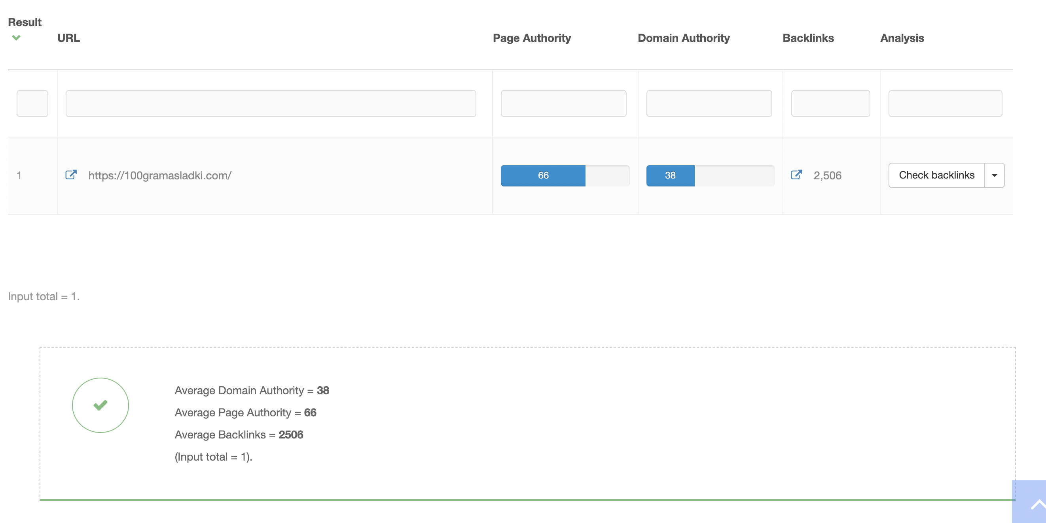

Slide 16
100 грама сладки
Ключови думи

Slide 17
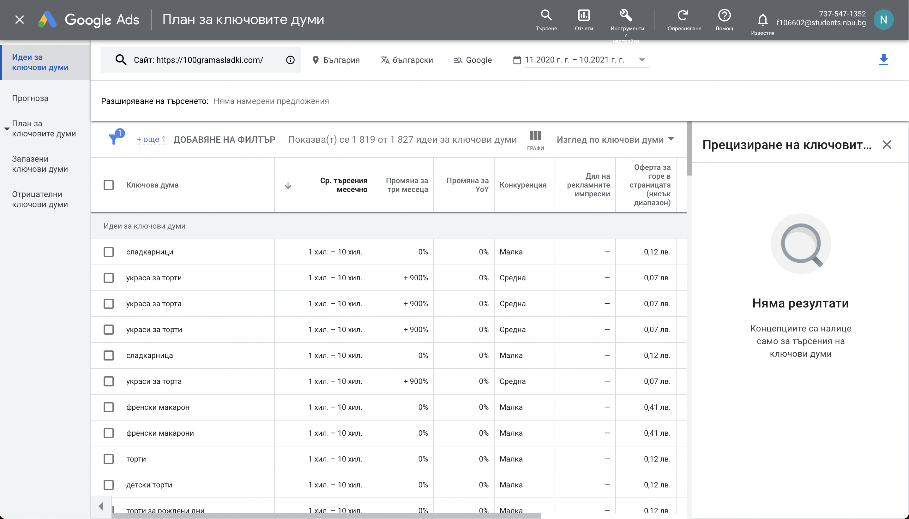

Slide 18
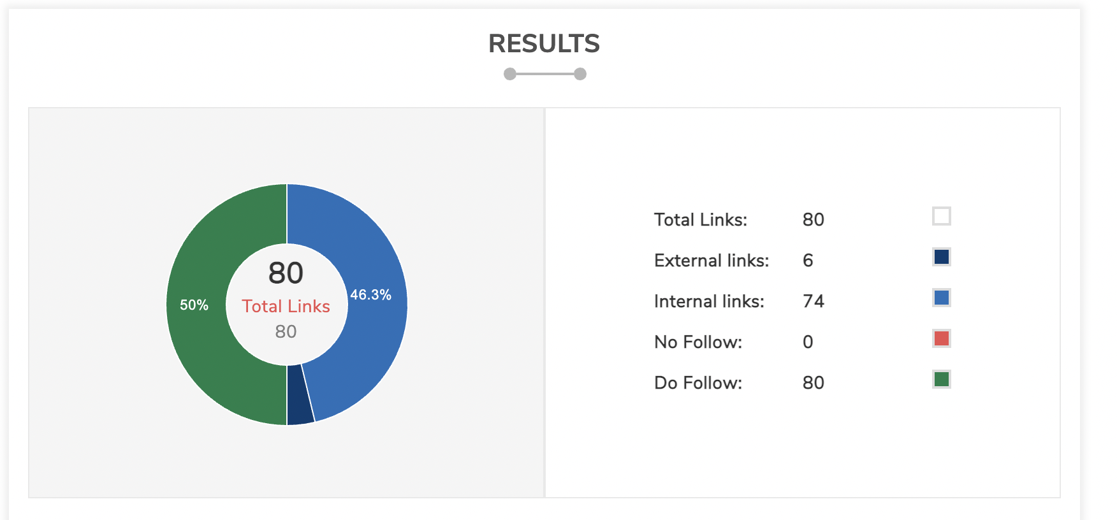
Външни и вътрешни линкове

Slide 19
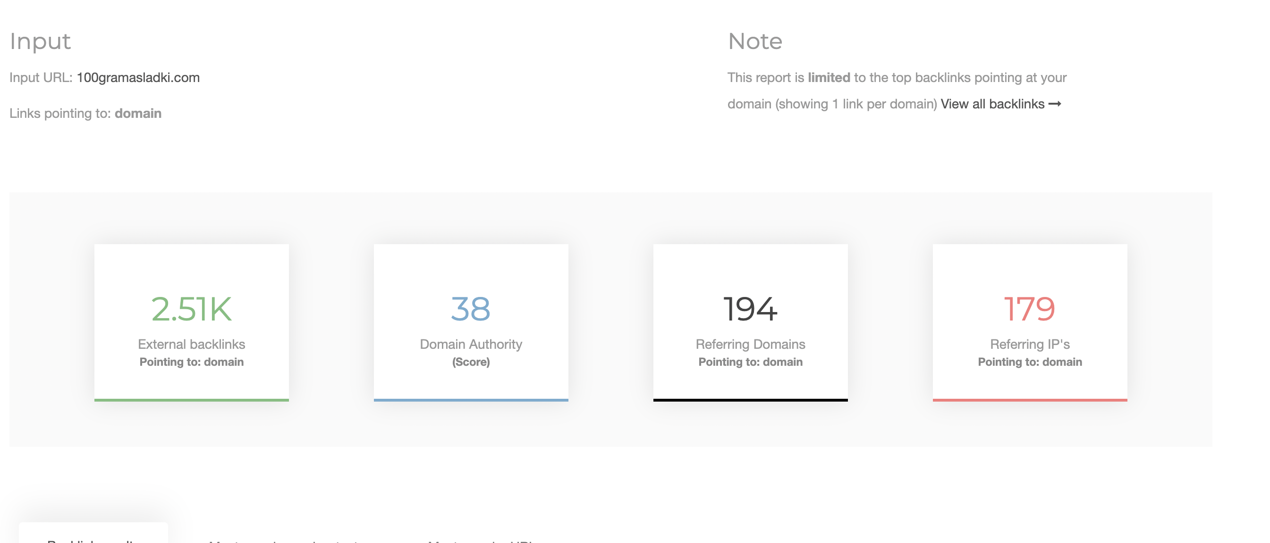

Slide 20
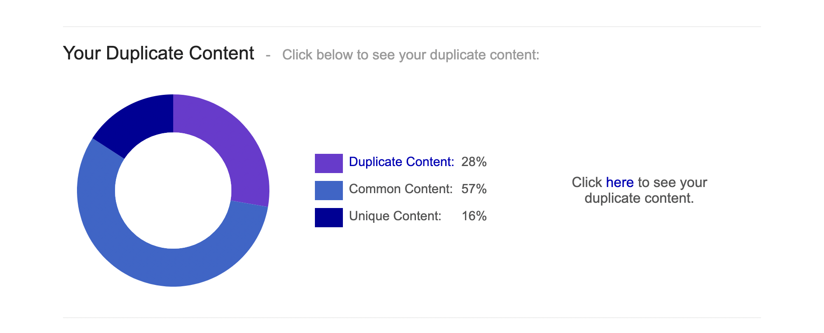
Дублирано съдържание

Slide 21
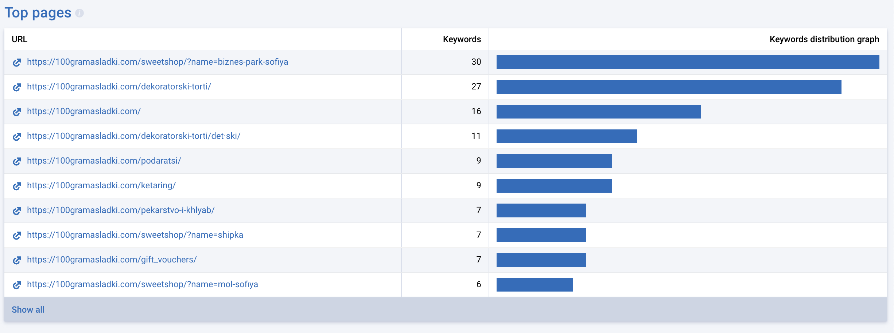
Топ линкове

Slide 22
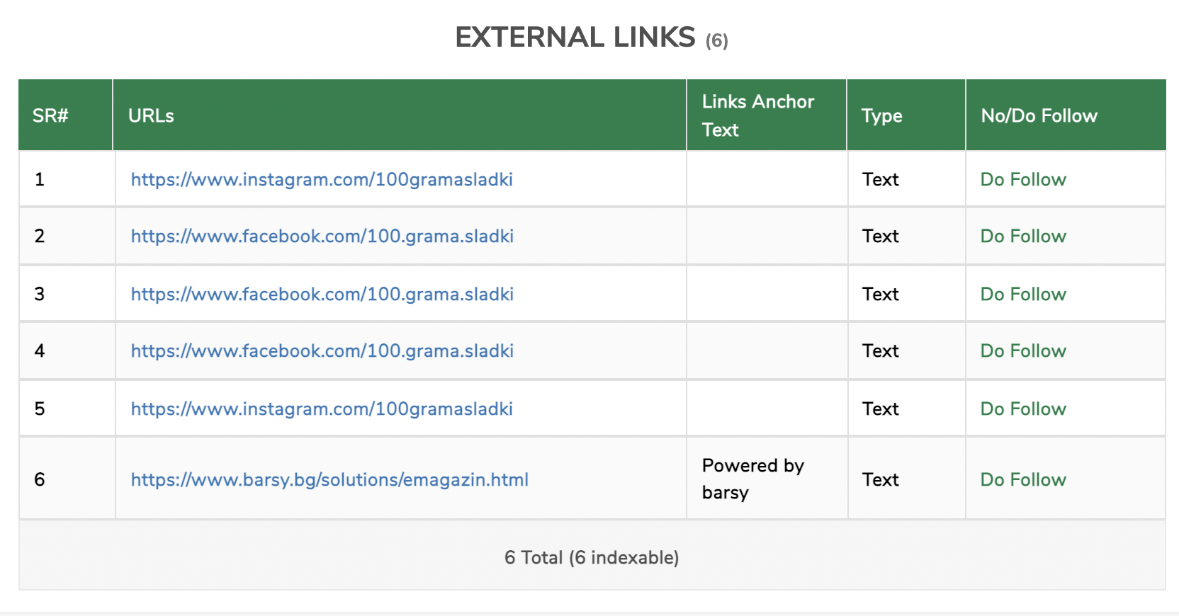

Slide 23
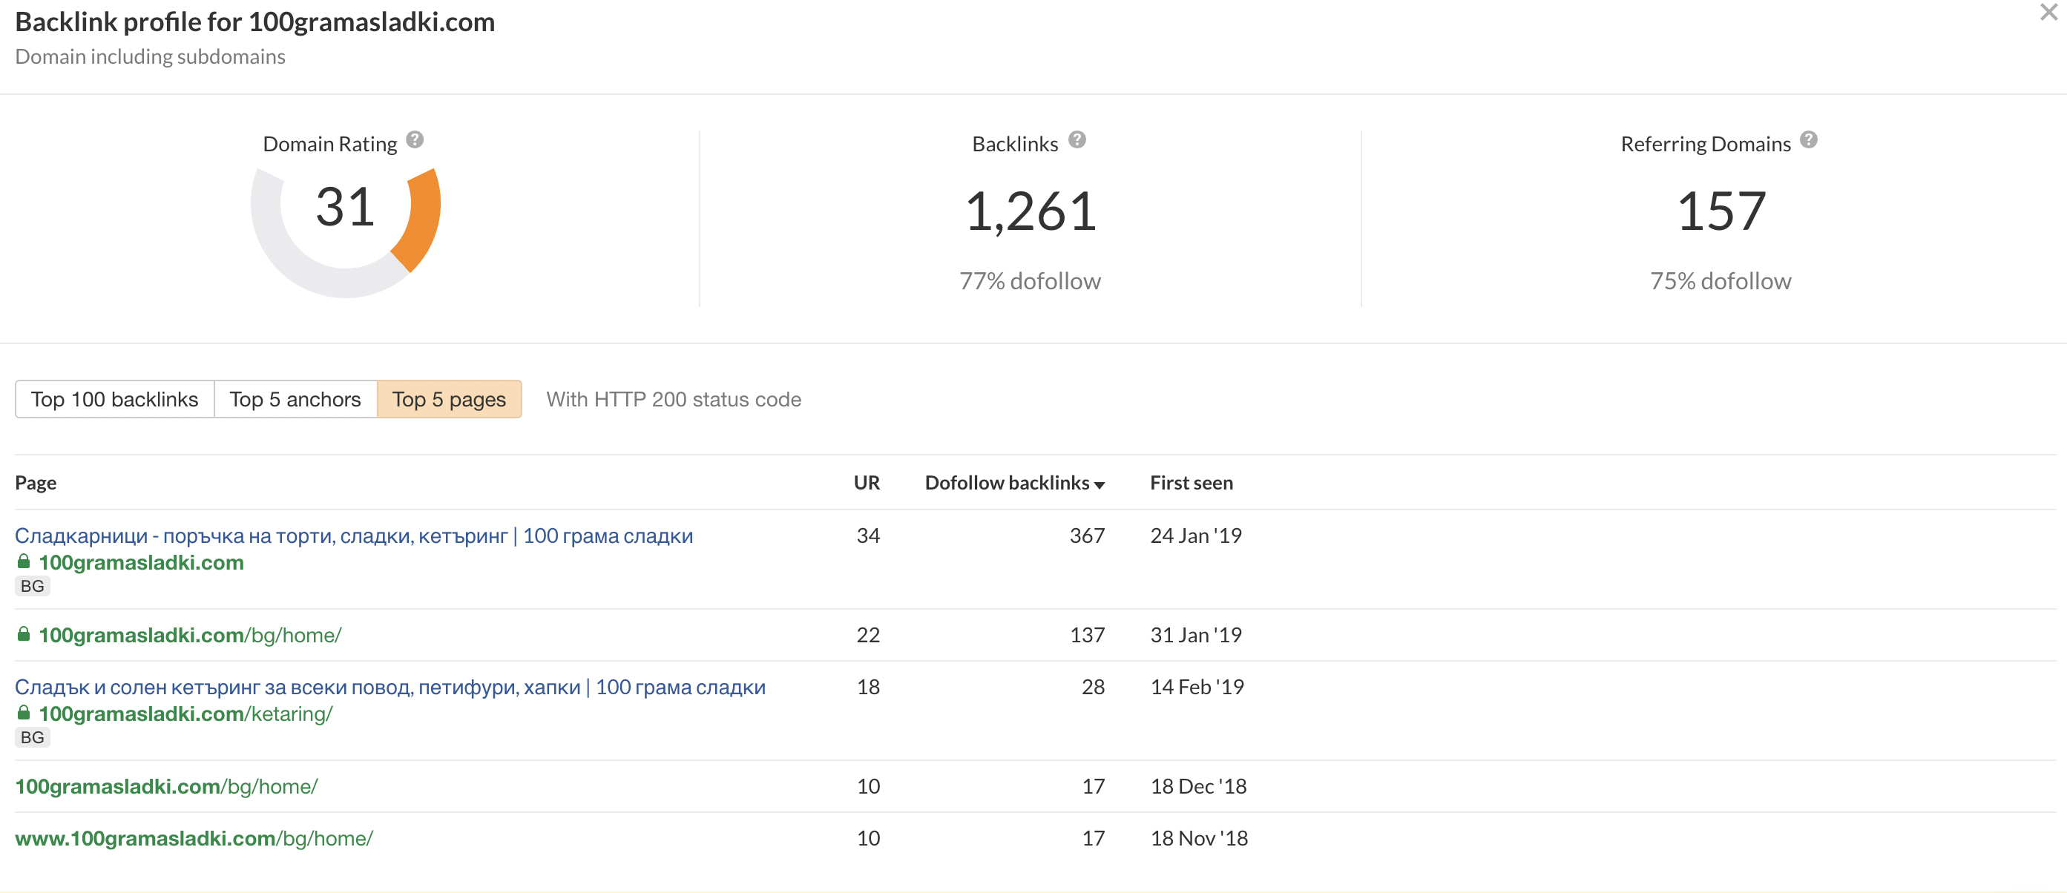

Slide 24
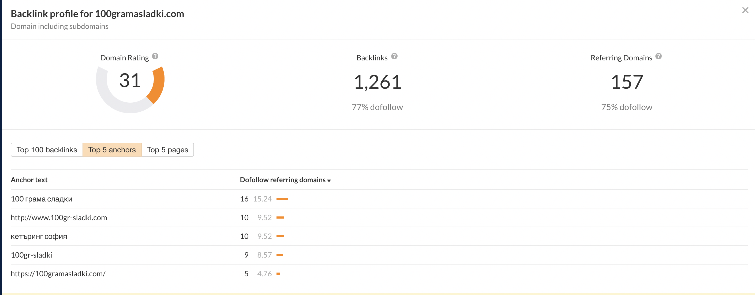

Slide 25
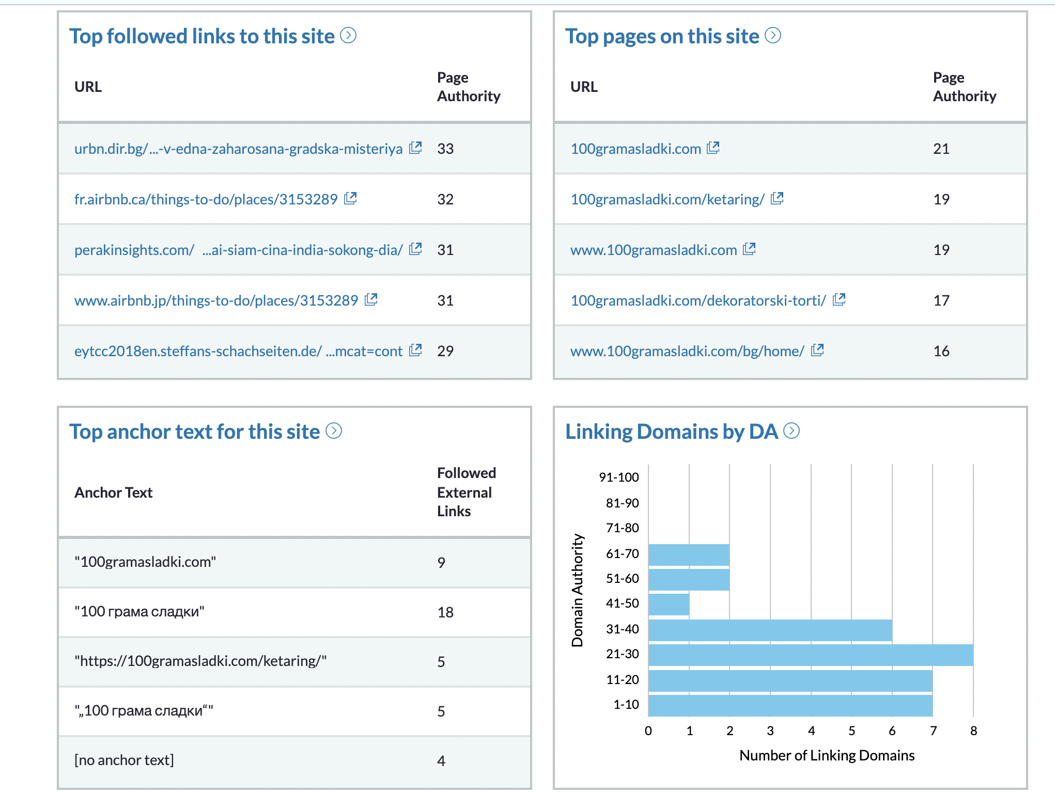

Slide 26
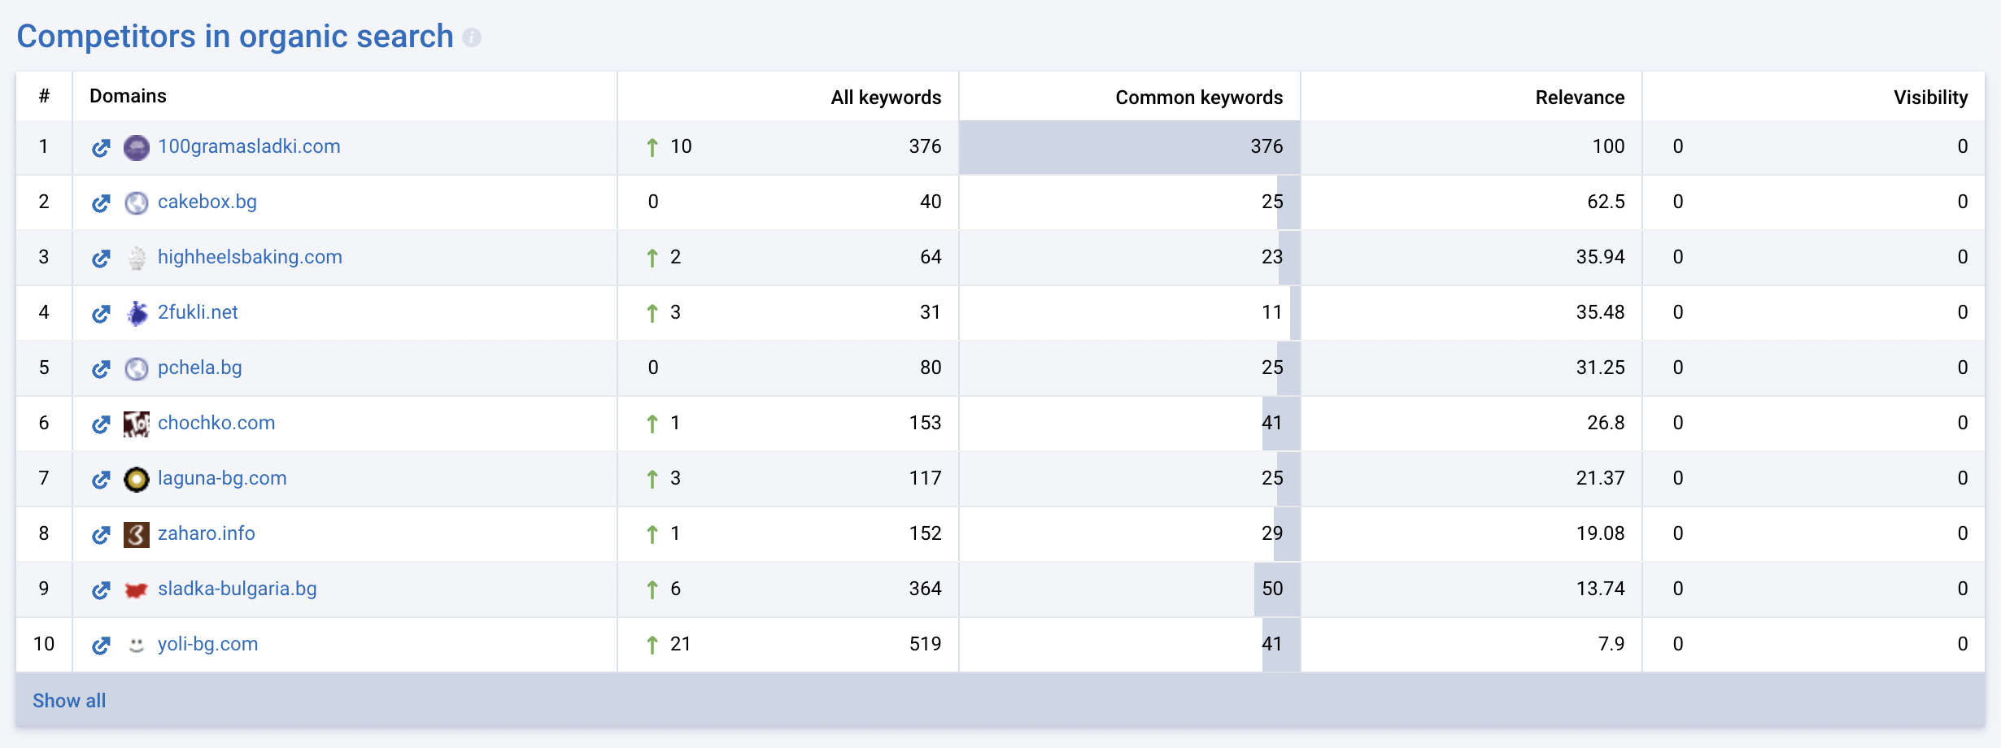
Техни конкуренти за ключови думи

Slide 27
100 грама сладки
Добър UX
Бързо зареждане на страниците
Добро съдържание и добра комуникация с потребителя

Slide 28
Благодаря за вниманието!

